Slide 1

Université de Mostaganem — Dr. Madani BELACEL
COURS TIC 07
Internet : Principes et Utilisation
Dr. BELACEL Madani
Année universitaire 2026-2027 / Academic Year 2026-2027
Université de Mostaganem - Département Mathématiques et Informatique

Slide 2
Université de Mostaganem — Dr. Madani BELACEL
Plan du cours
▪ 1. Définition d'Internet
▪ 2. Historique d'Internet
▪ 3. Se connecter à Internet
▪ 4. Les navigateurs web
▪ 5. Courrier électronique
▪ 6. Recherche d'information
▪ 7. Sécurité sur Internet

Slide 3
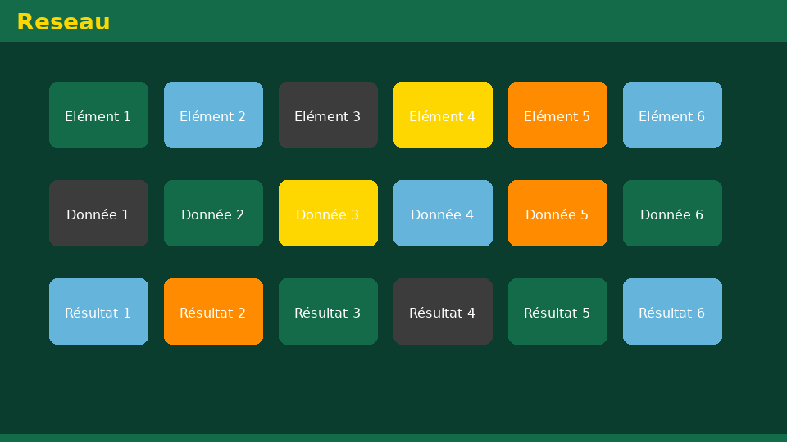
Université de Mostaganem — Dr. Madani BELACEL
Section 1
Définition d'Internet

Slide 4
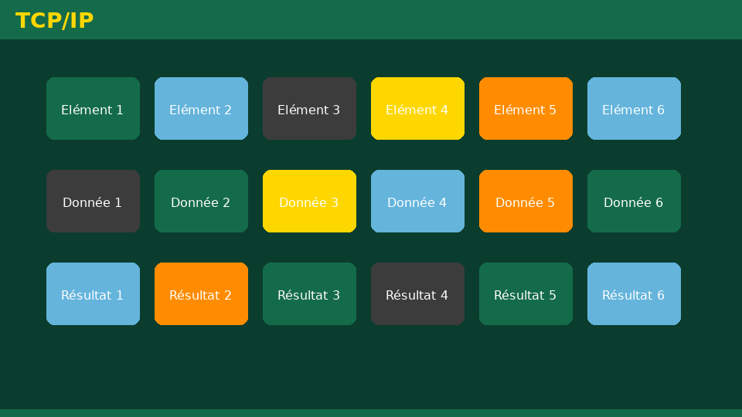
Université de Mostaganem — Dr. Madani BELACEL
1 - Définition d'Internet
▪ Réseau mondial interconnectant des millions de réseaux.
▪ Infrastructure physique : câbles, fibres, satellites, routeurs.
▪ Basé sur la famille de protocoles TCP/IP.
▪ Services : Web, courrier, messagerie, streaming, cloud.

Slide 5

Université de Mostaganem — Dr. Madani BELACEL
Section 2
Historique d'Internet

Slide 6

Université de Mostaganem — Dr. Madani BELACEL
2 - Historique d'Internet
▪ 1969 : ARPANET, projet militaire américain.
▪ 1983 : adoption de TCP/IP, naissance technique d'Internet.
▪ 1991 : ouverture au grand public et au commerce.
▪ Aujourd'hui : plus de 5 milliards d'utilisateurs dans le monde.

Slide 7

Université de Mostaganem — Dr. Madani BELACEL
Section 3
Se connecter à Internet

Slide 8

Université de Mostaganem — Dr. Madani BELACEL
3 - Se connecter à Internet
▪ Fournisseur d'accès (FAI) : opérateur télécom.
▪ Modes de connexion : ADSL, fibre optique, 4G/5G, satellite.
▪ Équipements : modem, routeur, box Wi-Fi.
▪ Adresse IP : identifiant unique de chaque machine.
▪ DNS : annuaire traduisant les noms de domaines en IP.

Slide 9

Université de Mostaganem — Dr. Madani BELACEL
Section 4
Les navigateurs web

Slide 10

Université de Mostaganem — Dr. Madani BELACEL
4 - Les navigateurs web
▪ Logiciels d'accès aux sites : Chrome, Firefox, Edge, Safari.
▪ Barre d'adresse : URL du site visité.
▪ Onglets, favoris et historique.
▪ Téléchargements et paramétrage (langue, sécurité).

Slide 11

Université de Mostaganem — Dr. Madani BELACEL
Section 5
Courrier électronique

Slide 12

Université de Mostaganem — Dr. Madani BELACEL
5 - Courrier électronique
▪ Adresse e-mail : utilisateur@domaine (ex : nom@univ-bechar.dz).
▪ Composition : destinataire, objet, corps, pièces jointes.
▪ Protocoles : SMTP (envoi), POP3/IMAP (réception).
▪ Webmail vs client lourd (Outlook, Thunderbird).
▪ Netiquette : politesse, objet clair, Cci pour groupes.

Slide 13

Université de Mostaganem — Dr. Madani BELACEL
Section 6
Recherche d'information

Slide 14

Université de Mostaganem — Dr. Madani BELACEL
6 - Recherche d'information
▪ Moteurs de recherche : Google, Bing, Qwant.
▪ Mots-clés efficaces : guillemets, signe -, site:
▪ Évaluer la fiabilité : source, date, auteur.
▪ Bases académiques : Google Scholar, ScienceDirect.

Slide 15
Université de Mostaganem — Dr. Madani BELACEL
Section 7
Sécurité sur Internet

Slide 16
Université de Mostaganem — Dr. Madani BELACEL
7 - Sécurité sur Internet
▪ Mots de passe robustes et gestionnaires de mots de passe.
▪ Phishing : repérer les faux messages et liens suspects.
▪ HTTPS : connexion chiffrée (cadenas dans la barre).
▪ Antivirus, pare-feu et mises à jour.
▪ Protection des données personnelles.

Slide 17
Université de Mostaganem — Dr. Madani BELACEL
Intérêt pratique
▪ Communiquer gratuitement partout dans le monde.
▪ Accéder à une bibliothèque mondiale de savoirs.
▪ Effectuer démarches administratives et achats en ligne.
▪ Travailler à distance : visioconférence, cloud collaboratif.

Slide 18
Université de Mostaganem — Dr. Madani BELACEL
Auto-évaluation (QCM)
1. Quel protocole est le fondement d'Internet ?
a) HTTP uniquement
b) TCP/IP
c) USB
2. Que fait le DNS ?
a) Il chiffre les données
b) Il traduit les noms de domaine en adresses IP
c) Il stocke les e-mails
3. Un site sécurisé commence par :
a) http://
b) https://
c) ftp://

Slide 19
Université de Mostaganem — Dr. Madani BELACEL
Conclusion
▪ Internet relie les hommes et les machines à l'échelle planétaire.
▪ TCP/IP, FAI, DNS et navigateurs en sont les briques essentielles.
▪ La vigilance est indispensable : sécurité et protection des données.
▪ Prochain cours : le World Wide Web en détail.

Slide 20
Université de Mostaganem — Dr. Madani BELACEL
Références
- O. Martinot, « Comprendre Internet », Ellipses.
- CNIL - guides pratiques sur la vie privée en ligne.
- Supports de cours Module TIC, Université de Mostaganem.
- www.internetlivestats.com

Slide 21
Université de Mostaganem — Dr. Madani BELACEL
Merci de votre attention !
Des questions ?
Dr. BELACEL Madani

